Slide 1
§8-4 扭转与弯曲的组合
(Combined bending and torsion)
研究对象(Research object) 圆截面杆(circular bars)
受力特点(Character of external force)
杆件同时承受转矩和横向力作用
变形特点(Character of deformation)
发生扭转和弯曲两种基本变形
F
B
C
a
A
L

Slide 2
一、 内力分析
(Analysis of internal force)
F
设一直径为 d 的等直圆杆 AB ,
B 端具有与 AB 成直角的刚臂。
研究AB杆的内力。
B
C
a
A
l
将力 F 向 AB 杆右端截面的
形心B简化得
m
x
横向力 F （引起平面弯曲）
力偶矩 m = Fa （引起扭转）
A
B
F
AB 杆为弯、扭组合变形

Slide 3
画内力图确定危险截面
m
A
A
F
m
Fl
固定端A截面为危险截面

Slide 4
二、应力分析(Stress analysis)
A截面
σ
C₁
危险截面上的最大弯曲
正应力σ 发生在C₁ 、C₂ 处
C₃
C₄
σ
最大扭转切应力 τ 发生在截面
周边上的各点处。
C₂
C₁
τ
τ
危险截面上的危险点为C₁ 和 C₂ 点
T
C₄
C₃
τ
τ
C₂

Slide 5
A截面
C₁
C₁
τ
对于许用拉、压应力相等的
塑性材料制成的杆，这两点的
危险程度是相同的。 可取任
意点C₁ 来研究。
σ
τ
T
C₄
C₃
C₃
C₄
σ
τ
τ
C₂
C₂
C₁ 点处于平面应力状态,
该点的单元体如图示
τ
σ
τ
σ
C₁

Slide 6
三、强度分析
(Analysis of strength condition)
τ
1、主应力计算
(Calculating principal stress)
σ
τ
σ
C₁
2、相当应力计算(Calculating equal stress)
第三强度理论,计算相当力
第四强度理论,计算相当应力

Slide 7
3、强度校核（Check the strength)
τ
σ
τ
σ
C₁

Slide 8
讨 论
τ
1
τ
σ
σ
C₁
该公式适用于图示的平面应力状态。σ 是危险点的正应力，τ 是危险点的切应力。且横截面不限于圆形截面
该公式适用于 弯，扭 组合变形；拉（压）与扭转的组合
变形;以及 拉（压），扭转 与 弯曲的组合变形

Slide 9
2
对于圆形截面杆有
τ
τ
σ
σ
C₁
弯、扭组合变形时，相应的相当应力表达式可改写为
式中W为杆的抗弯截面系数。M，T分别为危险截面的弯矩和扭矩. 以上两式只适用于 弯，扭 组合变形下的圆截面杆。

Slide 10
例题7 空心圆杆AB和CD杆焊接成整体结构，受力如图。
AB杆的外径 D=140mm，内、外径之比α= d/D=0.8，材料的
许用应力 [σ]=160MPa。试用第三强度理论校核AB杆的强度
10kN
0.8m
D
A
B
0.6m
15kN
1.4m
C

Slide 11
解：(1) 外力分析
将力向AB杆的B截面形心简化得
0.8m
10kN
D
A
B
15kN
0.6m
1.4m
C
AB杆为扭转和平面弯曲的组合变形
F
A
m
B

Slide 12
(2) 内力分析--画扭矩图和弯矩图
F
m
固定端截面为危险截面
A
B
15kN·m
+
-
20kN·m

Slide 13
二 、水平冲击(Axial impact)
已知等截面杆AB在 C 处受一重量为 G，速度为 v 的物体沿
水平方向冲击 .
B
v
求杆在危险点处的 σ_{d} .
C
a
l
A

Slide 14
解：
冲击过程中小球动能减少为
Δ_{d}
B
B
C
C
G
P_{d}
v
势能没有改变
V = 0
杆的应变能可用冲击力P_{d} 所
作的功表示
a
l
A
A
Δ_{d} 是被击点处的冲击挠度

Slide 15
Δ_{d}
Δ_{st}
由机械能守恒定律
B
B
B
C
C
G
P
P_{d}
v
C
a
l
A
A
A
冲击物的重量 P以静载方式作用在冲击点时，冲击点的静位移.

Slide 16
Δ_{st}
冲击物的重量 P以静载方式作用在冲击点时，冲击点的静位移.
B
B
C
P
v
C
a
l
A
A
K_{d} 称为水平冲击时的动荷系数
σ_{st} 是所求点处的静应力。

Slide 17
当杆受静水平力 P 作用时，杆的固定端外缘是危险点.
Δ_{st}
B
B
C
P
v
C
杆危险点处的冲击应力为
a
l
A
A

Slide 18
例题6 AB的直径 d=40mm，长 l=800mm，两端可视
为铰支。材料为Q235钢，弹性模量 E=200GPa。比例极限
σ_{P} =200MPa，屈服极限 σ_{S} =240MPa，由AB杆的稳定条件
求[F]。(若用直线公式 a = 304 MPa， b =1.12 MPa )。
0.6
0.3
C
B
F
0.8
A

Slide 19
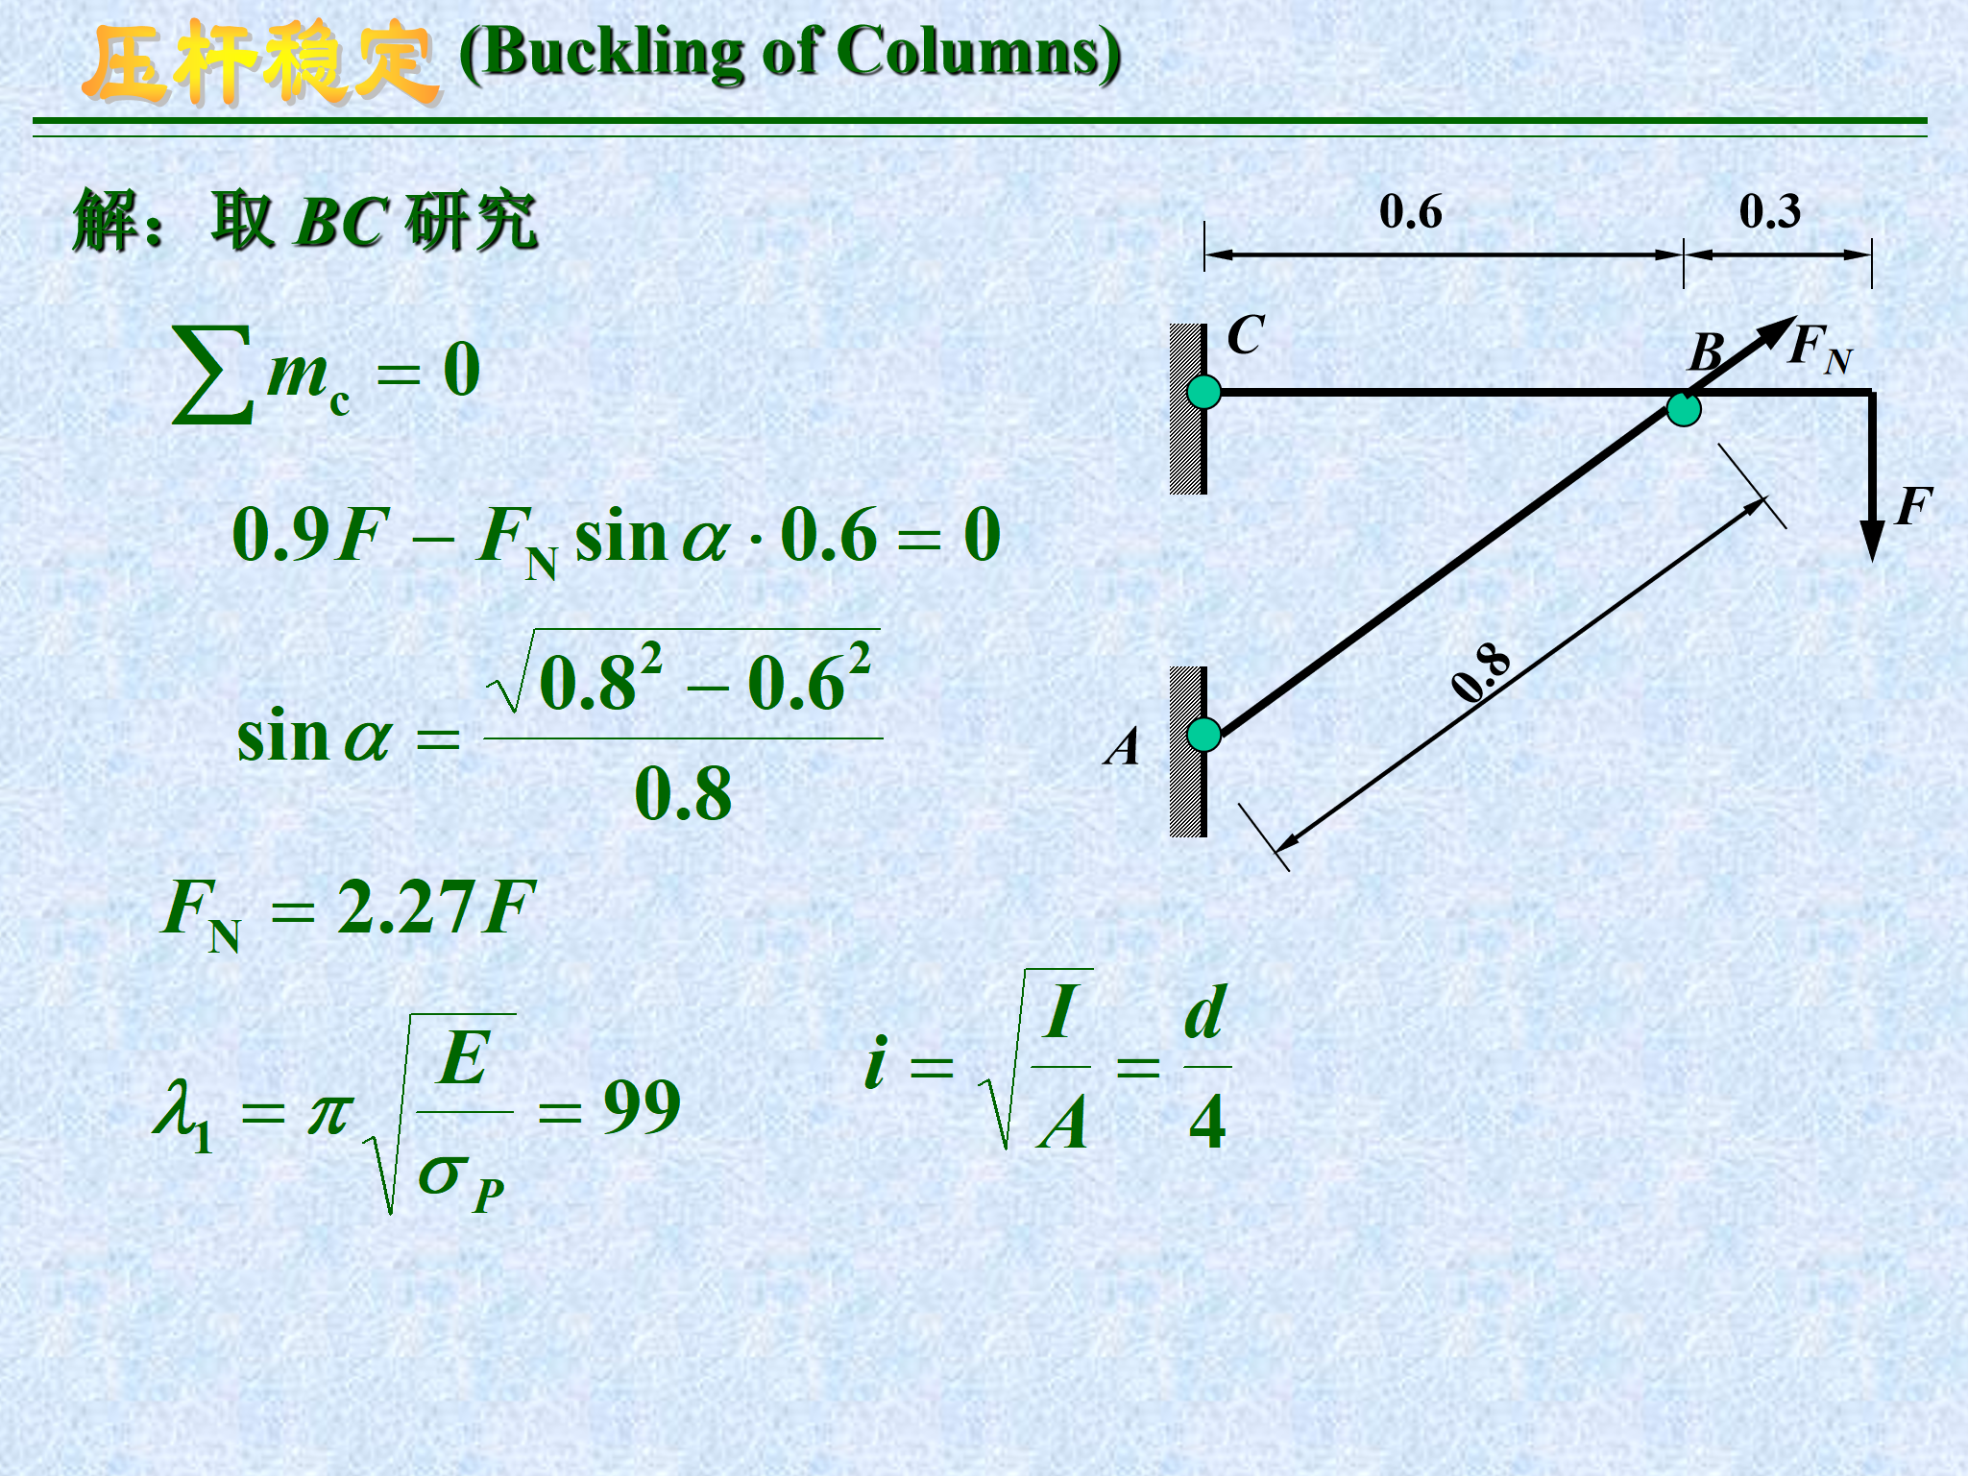

Slide 20
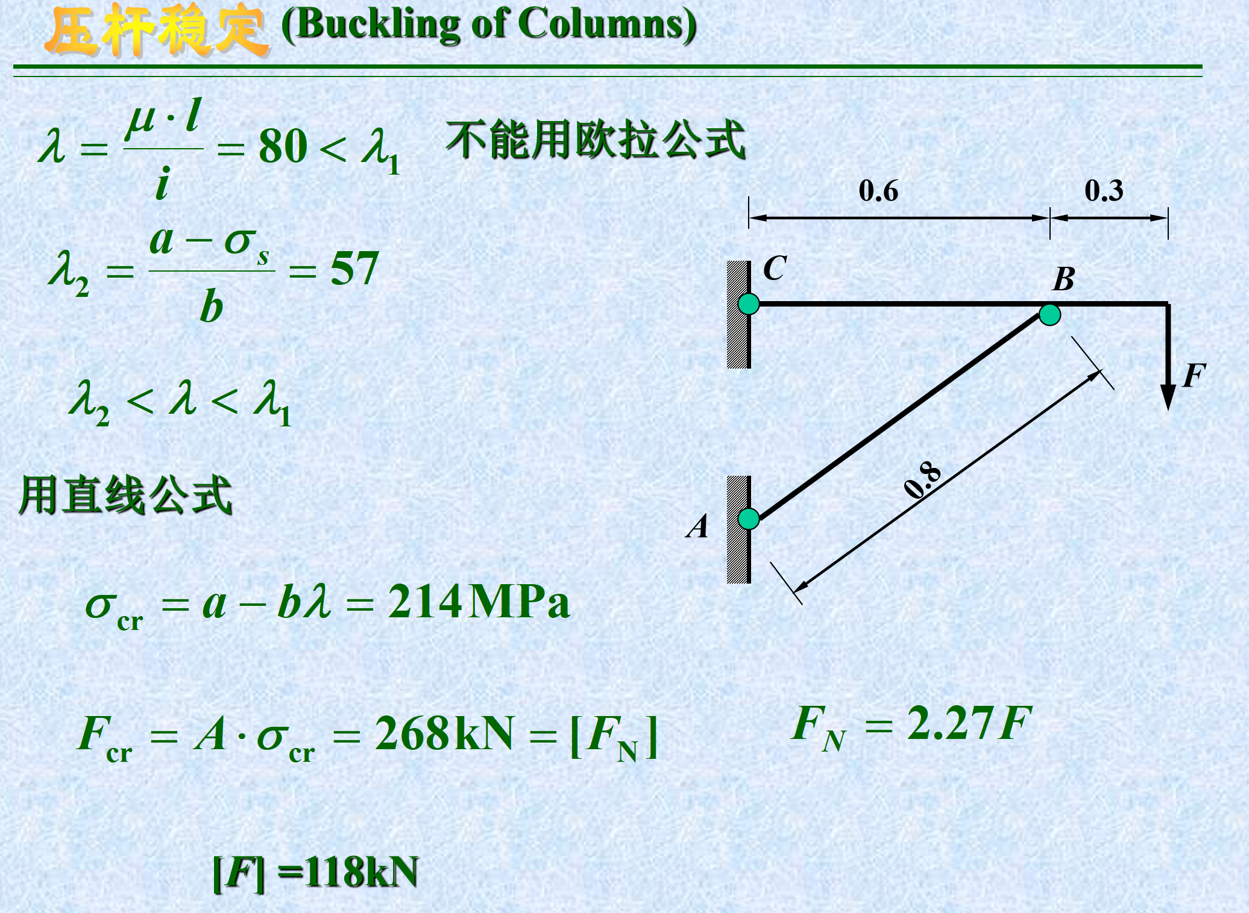

Slide 21
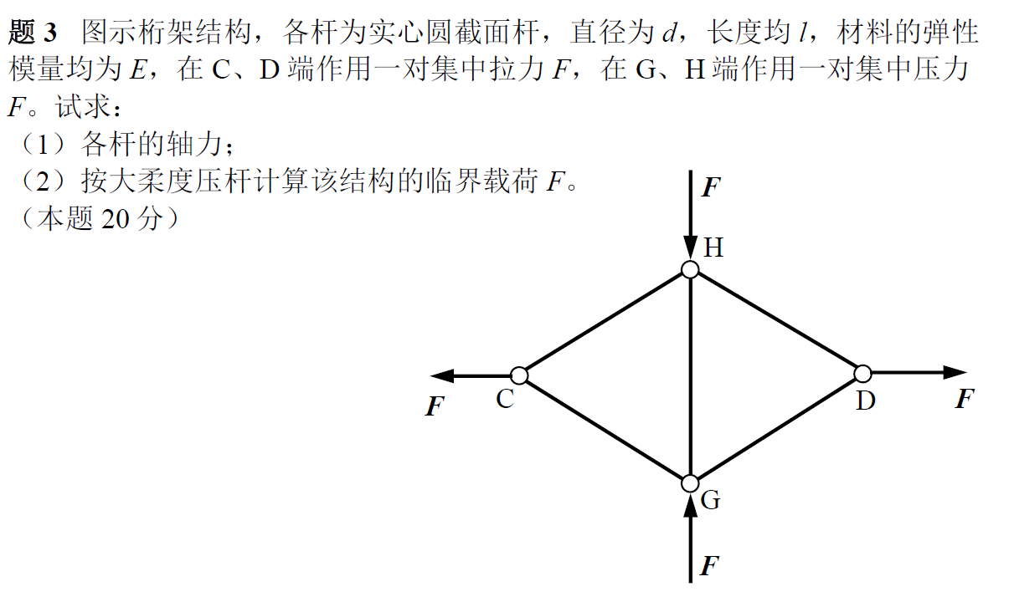

Slide 22
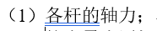
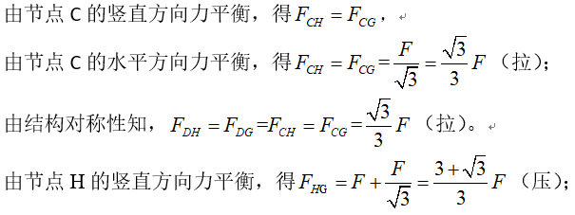
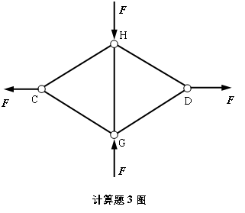
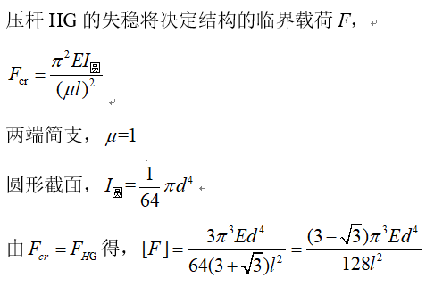

Slide 23
§6–5 静不定梁的解法(Solution methods
forstatically indeterminate beams)
基本概念
（Basic concepts）
F
A
B
1.超静定梁
（statically indeterminate beams)
R_{A}
F
R_{C}
R_{B}
单凭静力平衡方程不能求出全
部支反力的梁 , 称为超静定梁
A
B
C

Slide 24
2.“多余”约束( redundant constraint )
多于维持其静力平衡所必需的约束
F
3.“多余”反力( redundant reaction)
A
B
“多余”与相应的支座反力
4.超静定次数
(degree of statically
indeterminate problem ):
R_{A}
R_{C}
R_{B}
F
A
B
超静定梁的 “多余” 约束的
数目就等于其超静定次数.
C
n = 未知力的个数 - 独立平衡方程的数目

Slide 25
二、求解超静定梁的步骤 (procedure for solving a statically indeterminate)
q
1、画静定基建立相当系统：
将可动绞链支座作看多余约束,解除多余约束代之以约束反力 R_{B}.得到原超静定梁的基本静定系.
B
A
q
B
2、列几何方程——变形协调方程
A
R_{B}
超静定梁在多余约束处的约束条件，梁的 变形协调条件
根据变形协调条件得变形几何方程：
变形几何方程为

Slide 26
q
3、列物理方程—变形与力的关系
查表得
B
A
R_{B}
q
4、建立补充方程
A
B
将力与变形的关系代入
变形几何方程得补充方程
A
B
R_{B}

Slide 27
R_{A}
补充方程为
q
B
m_{A}
A
R_{B}
由该式解得
q
B
A
5、求解其它问题（反力、应力、变形等）
求出该梁固定端的两个支反力
A
B
R_{B}

Slide 28
方法二:
q
取支座 A 处阻止梁转动的约束
为多余约束.
B
A
代以与其相应的多余反力偶
m_{A} 得基本静定系.
l
q
m_{A}
变形相容条件为
B
A
l
请同学们自行完成 ！

Slide 29
请思考： 静不定问题的弯曲变形，怎么结合能量法来求解；
关键的内力怎么求? 边界条件如何分清楚？
如果是曲杆（平面刚架）一类的问题，转折处的边界如何？

Slide 30
例题18 图示为下端固定的刚架.在其轴线平面内受集中力
F₁ 和 F₂ 作用，作此刚架的弯矩图和轴力图.
a
F₁
F₂
B
C
解：将刚架分为 CB，AB 两段
x
l
CB 段
F_{N} (x) = 0
F_{S}(x) = F₁ (+) (0<x < a)
A
M(x) = F₁x (0≤ x ≤ a)
F₁
F_{N}(x)
F_{S}(x)
C
M(x)
x

Slide 31
a
F₁
F₁
F₂
a
B
F₂
C
B
C
l
F_{S}(x)
x
M(x)
A
F_{N}(x)
F_{N}(x) = F₁ （—） ( 0≤ x ≤l )
BA 段
F_{S}(x) = F₂ (+) ( 0< x <l )
M(x) = F₁a+F₂ x ( 0≤ x ≤l )

Slide 32
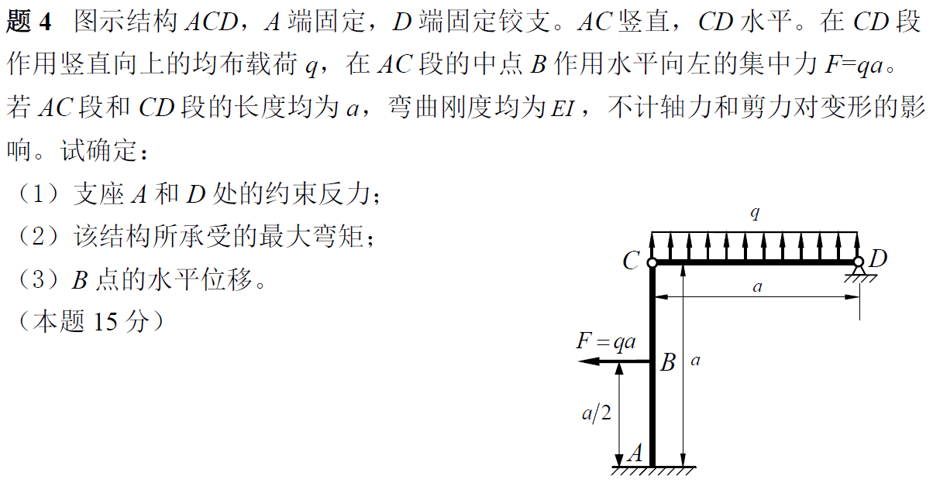

Slide 33
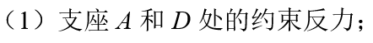
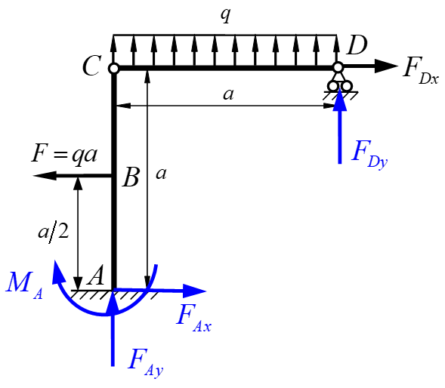
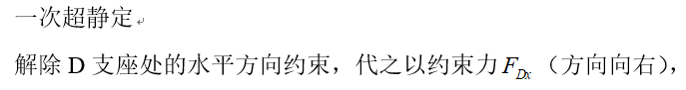
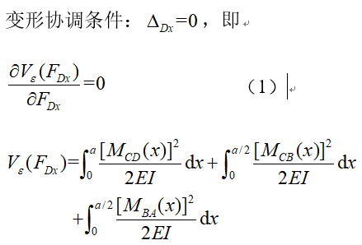
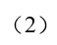
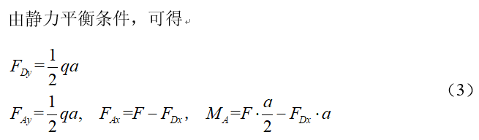
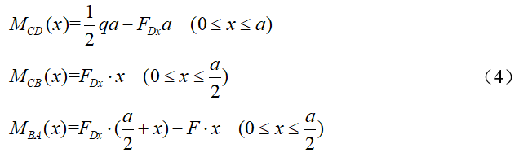
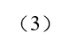
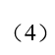

Slide 34
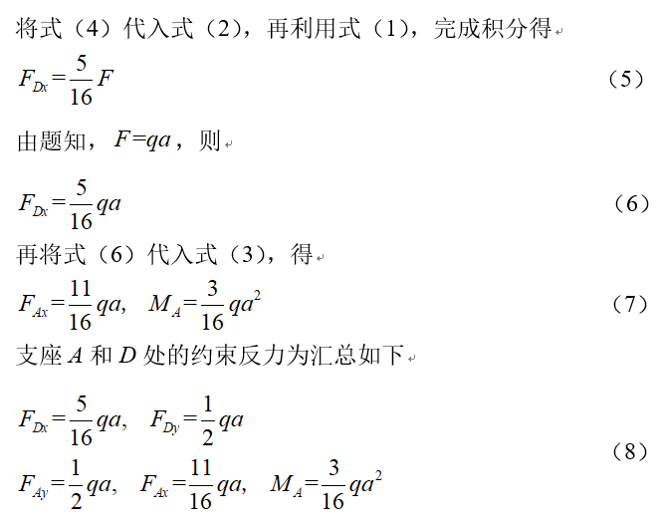

Slide 35
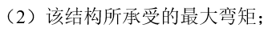
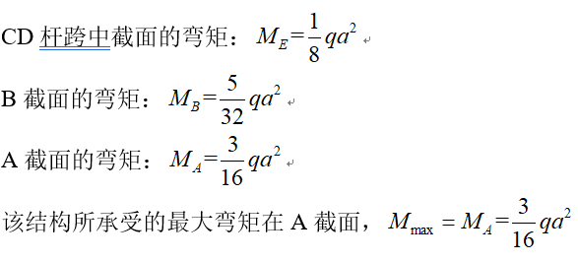
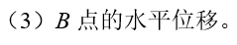
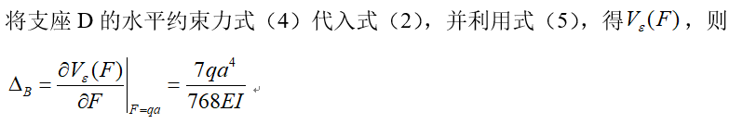

Slide 36
例题8 梁AC如图所示,梁的A端用一钢杆AD与梁AC铰接, 在梁受荷载作用前, 杆AD内没有内力,已知梁和杆用同样的钢材制成, 材料的弹性模量为E, 钢梁横截面的惯性矩为I, 拉杆横截面的面积为A,其余尺寸见图,试求钢杆AD内的拉力N.
D
l
2q
q
C
A
B
a
2a

Slide 37

解：这是一次超静定问题.将AD杆与梁AC之间的连结绞看作多余约束.拉力N为多余反力.基本静定系如图
D
D
N
N
2q
2q
q
q
A
A
A
C
C
B
N
B
N
A点的变形相容条件是拉杆和梁在变形后仍连结于A点.即

Slide 38
N
根据叠加法A端的挠度为
2q
q
C
变形几何方程为
B
2q
在例题 中已求得
q
C
B
可算出:
N
B
C

Slide 39
拉杆 AD 的伸长为:
补充方程为:
由此解得:
N
D
2q
q
A
C
B
N

Slide 40
例题 9 求图示梁的支反力,并绘梁的剪力图和弯矩图.
已知 EI = 5 × 10³ kN.m³ .
20kN/m
30kN
A
C
B
D
4m
3m
2m

Slide 41
解：这是一次超静定问题
20kN/m
取支座 B 截面上的相对
转动约束为多余约束.
30kN
A
C
B
D
基本静定系为在 B 支座
截面上安置绞的静定梁，
如图 所示.
4m
3m
2m
多余反力为分别作用于
简支梁AB 和 BC 的 B端
处的一对弯矩 M_{B}.
M_{B}
20kN/m
30kN
变形相容条件为，简支梁
AB的 B 截面转角和 BC
梁 B 截面的转角相等.
A
C
B
D
4m
3m
2m

Slide 42
20kN/m
由表中查得:
30kN
A
C
B
D
4m
3m
2m
20kN/m
M_{B}
30kN
A
C
D
B

Slide 43
20kN/m
30kN
补充方程为:
C
A
B
D
4m
3m
2m
解得:
20kN/m
M_{B}
负号表示B截面弯矩
与假设相反.
30kN
A
C
D
B

Slide 44
由基本静定系的平衡方程
可求得其余反力
20kN/m
30kN
A
C
B
D
4m
3m
2m
32.05
18.40
+
+
-
-
11.64
47.95
在基本静定系上绘出剪力图
和弯矩图.
1.603m
31.80
-
+
+
23.28
25.68

